Slide 1
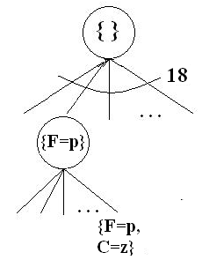
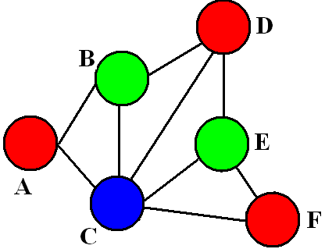
Megoldási lehetőségek
Szélességi keresés
A megoldások az legalsó mélységen vannak!
KMOOC – Mesterséges Intelligencia, CSP I

Slide 2
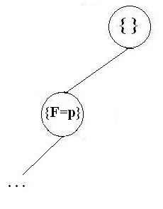
Megoldási lehetőségek
Mélységi keresés
Gyorsan lejut a legalsó szintre és megtalál egy teljes hozzárendelést (nem biztos, hogy kielégíti a kényszereket).
KMOOC – Mesterséges Intelligencia, CSP I

Slide 3
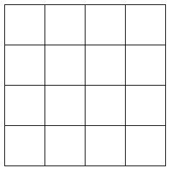
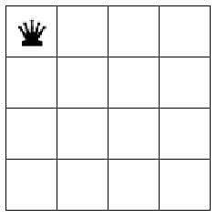
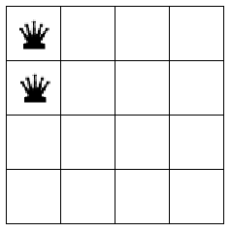
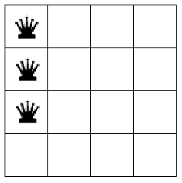
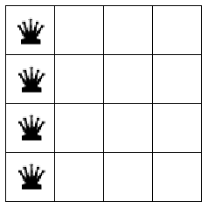
Megoldási lehetőségek - DFS
Most kezdjük ellenőrizni a kényszereket.
KMOOC – Mesterséges Intelligencia, CSP I

Slide 4
Megoldási lehetőségek - DFS
A klasszikus DFS csak nagyon hosszú idő után vezet megoldásra.
Miután leraktuk a második királynőt, észrevettük, hogy van támadás, de a rossz stratégia ellenére haladtunk tovább.
. . .
KMOOC – Mesterséges Intelligencia, CSP I

Slide 5
Backtrack (visszalépéses keresés)
Alapvető nem-informált keresés a CSP megoldására.
Első ötlet: egyszerre csak egy változóhoz rendelünk értéket.
Második ötlet: a kényszereket menet közben ellenőrizzük.
DFS + Első ötlet + Második ötlet = Backtrack
KMOOC – Mesterséges Intelligencia, CSP I

Slide 6
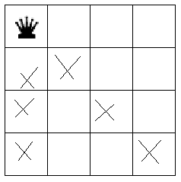
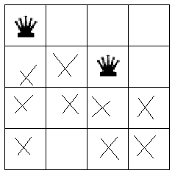
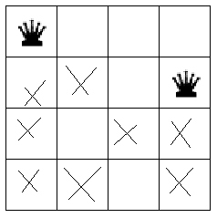
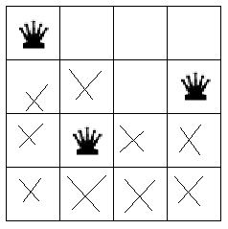
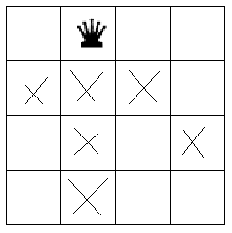
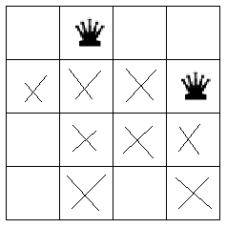
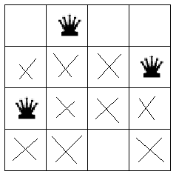
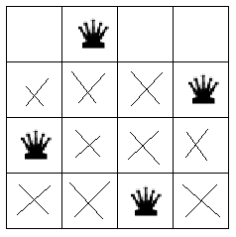
Backtrack (visszalépéses keresés)
KMOOC – Mesterséges Intelligencia, CSP I

